Slide 1
Проект по языкам программирования(С++)
Быки и коровы
Мастыко Михаил ИТ-12
Институт компьютерных наук и технологий

Slide 2
Постановка задачи
Цель:
Разработать программу для игры “Быки и коровы”
Основные требования:
Проверка корректности ввода.
Интуитивно понятный интерфейс.
Реализация игрового процесса.
Суть игры:
Загадывается 4-значное число из уникальных цифр.
Игрок делает предположения.
Программа сообщает количество “быков” (правильных цифр на своих местах) и “коров” (правильных цифр не на своих местах).
Игрок, на основе подсказок, пытается отгадать число.

Slide 3
Enum - game_state
exit_game – выход из игры
repeat_game – повтор игры
continue_game – продолжать игру

Slide 4


Функции
check input(string s) - Проверяет вводимое число на корректность (длина, тип данных, уникальность, отсутствие ведущих нулей).
ASCII
Добавляем s[i] в мн-во numbers

Slide 5
Функции
Random() – генерирует загадываемое число
Digits – куда будем добавлять цифры.
Пока размер digits не равняется 4, генерируем цифры.
ASCII
Новая цифра = 48 + rand() mod 10
Если размер digit = 0 и temp=0, генерируем заново

Slide 6
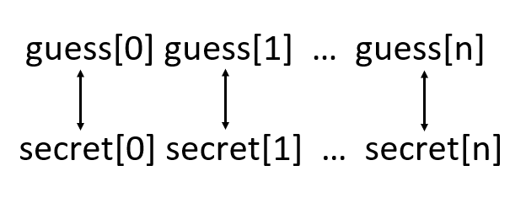
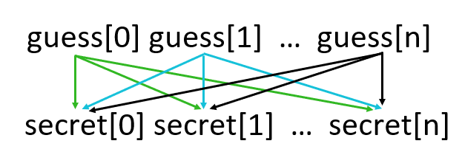
Функции
countBullsAndCows – Считает быков и коров
bulls
cows

Slide 7
Функции
play_again – предлагает повторное прохождение игры
ASCII
Повторить
game=repeat_game
Switch
choice
Выйти
game=exit_game

Slide 8
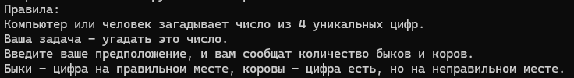
Функции
rules()- выводит правила игры
repeated_input ()- повторный ввод

Slide 9
Функция main
Делать{
Выбор противника
Загадывание числа
Делать{
Часть с отгадыванием числа
}пока(условие)
}пока(условие)
game==continue_game
AND
bulls!=4
game!=exit_game

Slide 10

Выбор противника и число
Компьютер
Random
Switch
choice
2-ой игрок
Ввод с консоли и check_input

Slide 11

Отгадывание числа
Ввод guess
check_input
Увеличение attempts на 1
Вывод быков и коров

Slide 12
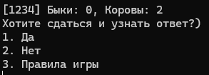
Отгадывание числа
Каждые 7 попыток
Сдаться
Вывод числа
play_again
Switch
choice
Продолжить
Ввод с консоли и check_input
Посмотреть правила игры
Вывод правил
Предложение сдаться

Slide 13
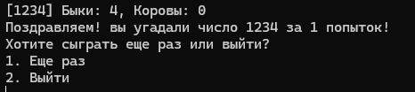
Отгадывание числа
Если(bulls == 4)
Вывод числа
play_again

Slide 14
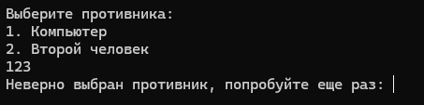
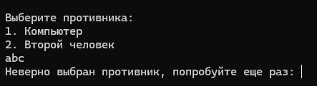
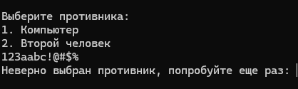
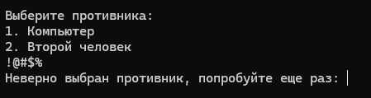
Тестирование

Slide 15



Тестирование

Slide 16
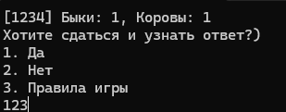
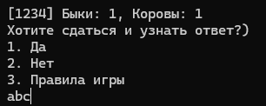
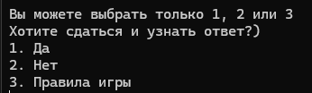
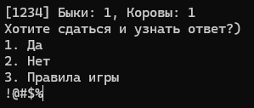
Тестирование

Slide 17




Тестирование

Slide 18
Ссылка на Github
https://github.com/MineMoon/BullsAndCows.git

